Slide 1
Вспомним!
Что является главным объектом политической карты мира?
Что такое государство?
Сколько стран на политической карте мира?
Что такое ООН? Сколько стран входит в состав?
Какие количественные и качественные изменения происходят на политической карте мира?
В чём причины современных межнациональных конфликтов?
Почему возникают межгосударственные споры о месте прохождения границ?
Какую роль сыграли естественные рубежи (горы, реки, озёра) в формировании политической карты Европы?

Slide 2
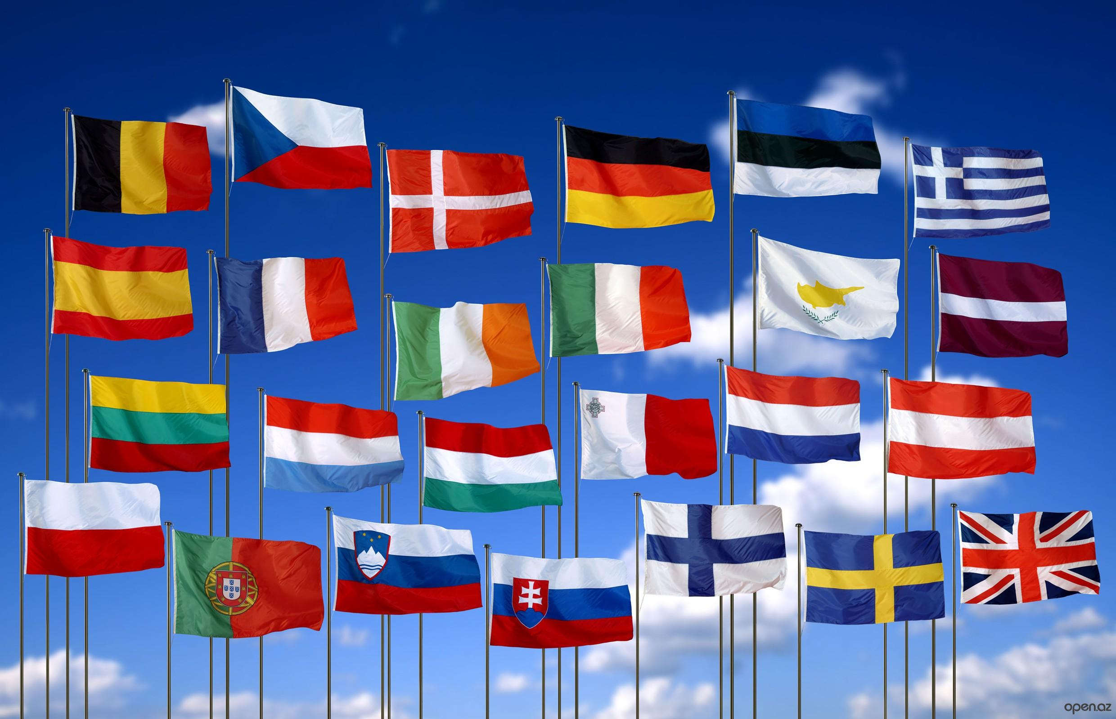
Политическая карта Европы

Slide 3
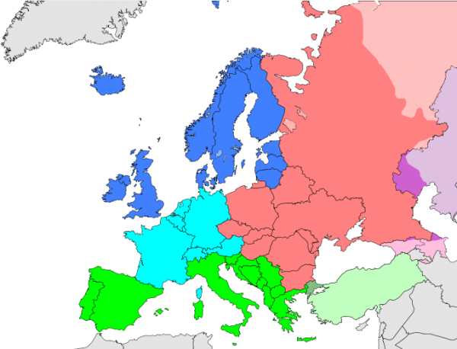
Субрегионы Европы
Северная Европа
Центральная
Европа
Западная Европа
Восточная Европа
Южная Европа
http://www.youtube.com/watch?v=4e1xl4wUf5o

Slide 4
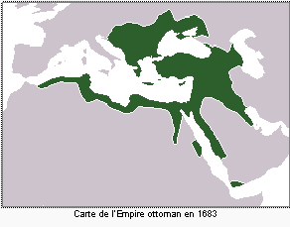
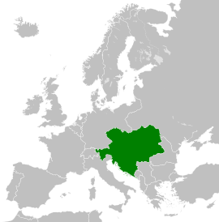
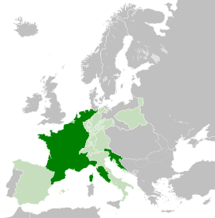
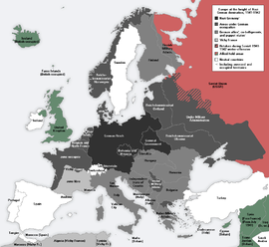
Этапы формирования политической карты Европы
Османская империя
(1299-1923)
Австро-Венгрия
(1868-1918)
Французская империя
(1804-1814)
Третий рейх
Фашистской Германии
http://www.youtube.com/watch?v=4e1xl4wUf5o

Slide 5
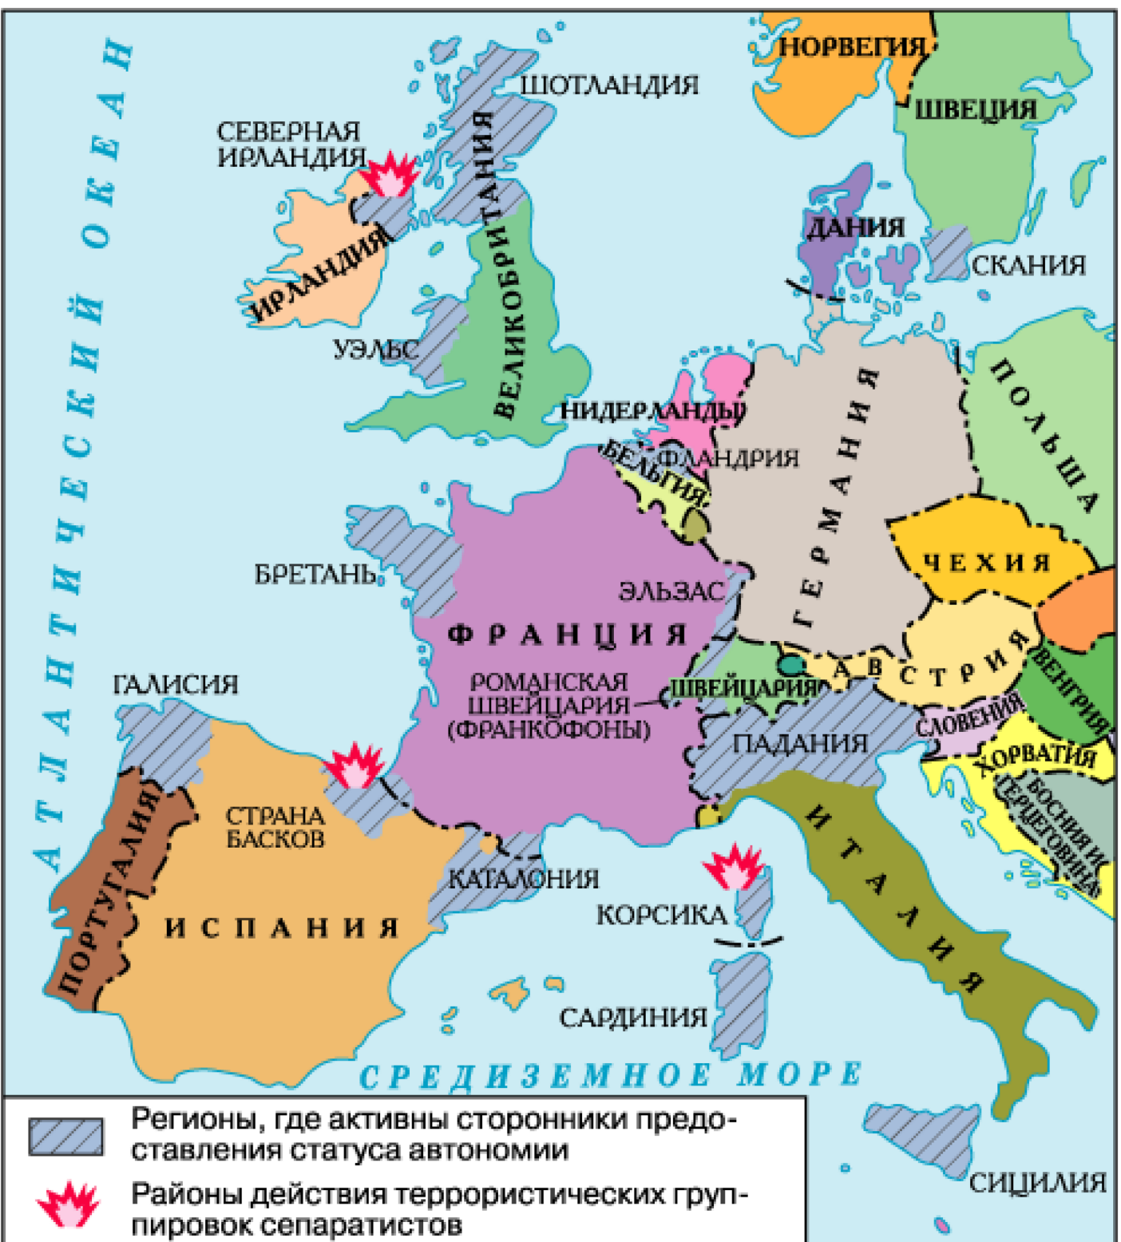
Страны, появившиеся на политической карте в конце 20 начале 21 века:
Эстония
Латвия
Литва
Чехия
Словакия
Сербия
Черногория
Босния и Герцеговина
Словения
Македония
Хорватия
43 государства, 2 частично признаны, 5 частично расположены в Европе, 1 колония.

Slide 6
Практическая работа «Политическая карта Европы»

Slide 7
Укажите лишние страны в составе субрегионов Европы
Северная Европа: Франция, Италия, Норвегия, Финляндия, Исландия, Дания, Великобритания, Германия, Швейцария, Андорра.
Западная Европа: Италия, Германия, Франция, Польша, Словения, Нидерланды, Бельгия, Лихтенштейн, Люксембург, Испания, Монако
Южная Европа: Греция, Румыния, Албания, Эстония, Литва, Италия, Испания, Македония, Германия, Швеция, Португалия, Ватикан.
Восточная Европа: Украина, Польша, Румыния, Белоруссия, Латвия, Германия, Нидерланды, Бельгия, Швейцария, Болгария.

Slide 8
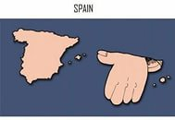
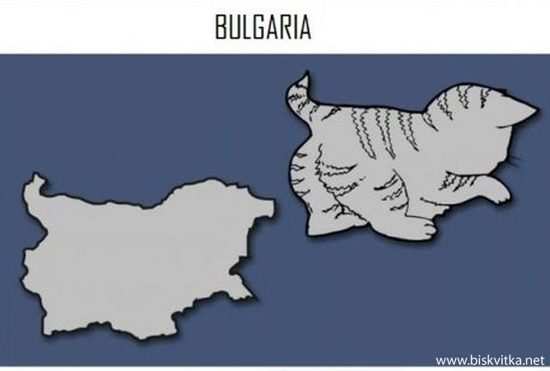
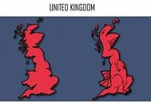
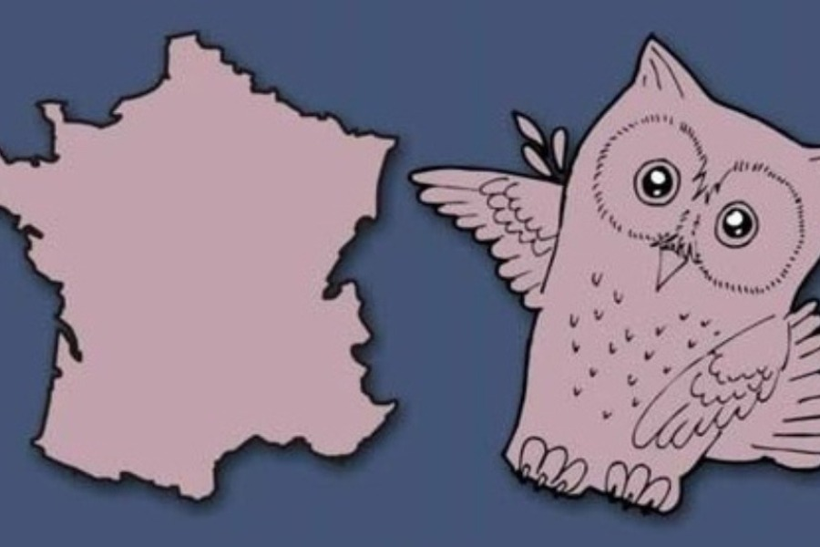
Определите страну по контуру
1
2
3
4

Slide 9
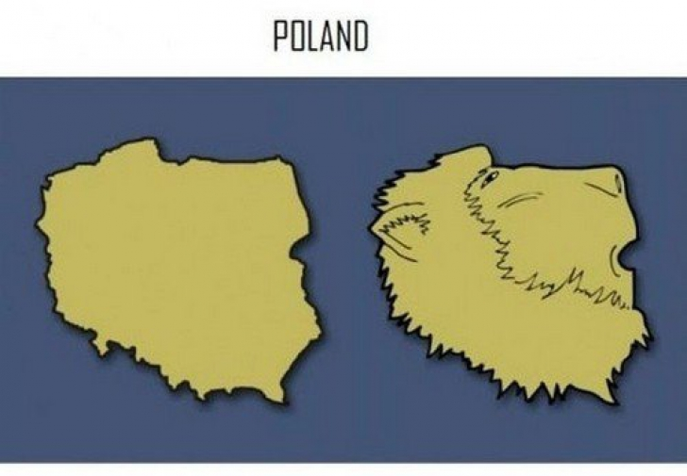
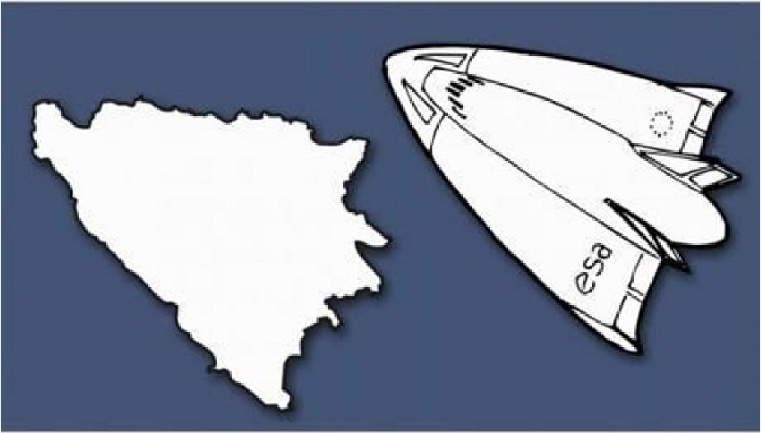
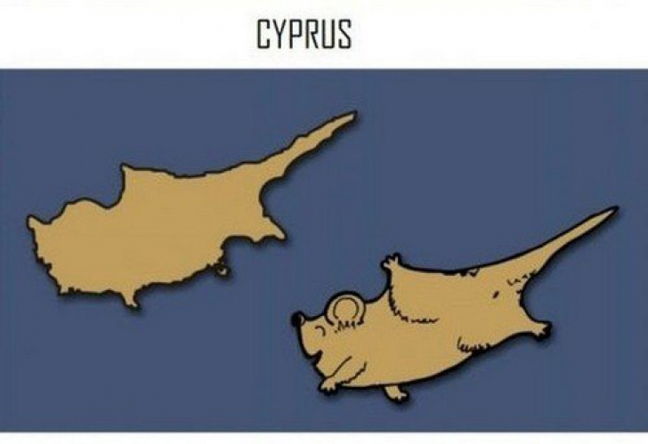
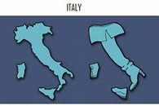
1
2
3
4

Slide 10
Какие государства образовались в результате распада в 1918 г. Австро-Венгерской империи?
Какие государства Европы имеют монархическую форму правления? Покажите на карте.
Назовите единственную колонию в Европе?
Назовите и покажите на карте микрогосударства Европы.
Назовите самопровозглашённые государства в Европе. На территории каких стран они образованы.
Какие государства появились на карте с 1990 года?

Slide 11
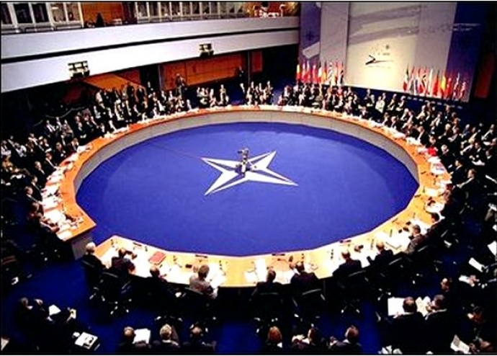
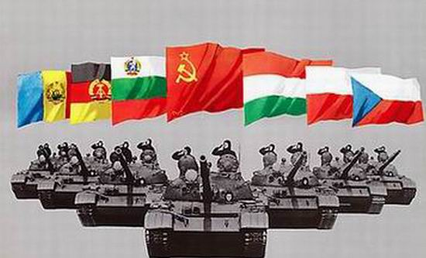
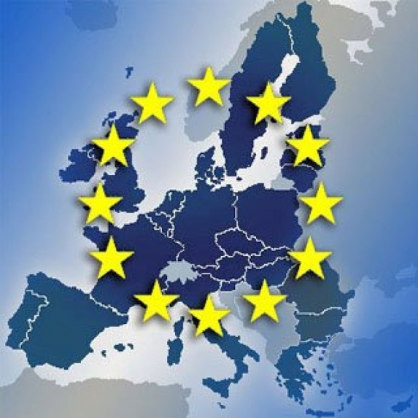
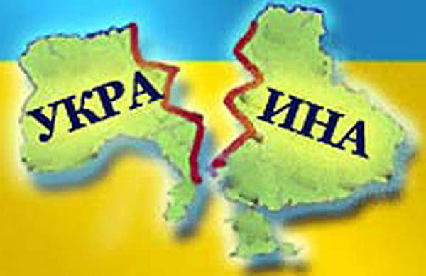
Европа после второй мировой войны. Интеграция в Европе.

Slide 12
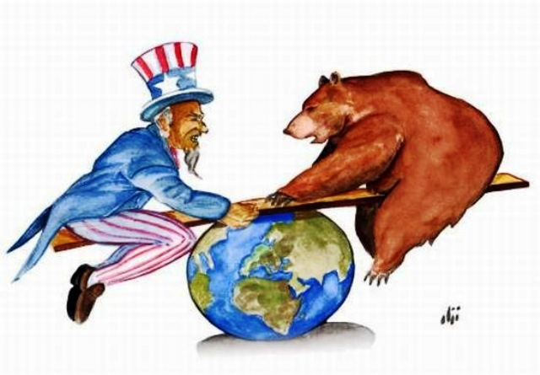
«Холодная война»
Глобальная геополитическая, военная, экономическая и идеологическая конфронтация между СССР и его союзниками — с одной стороны, и США и их союзниками — с другой.
НАТО ОВД
Когда, кем и с какой целью был образован блок НАТО?
Какие страны, когда и с какой целью вошли в ОВД?
Какова идеология холодной войны?

Slide 13
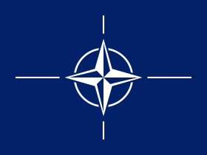
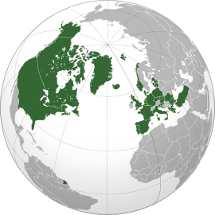
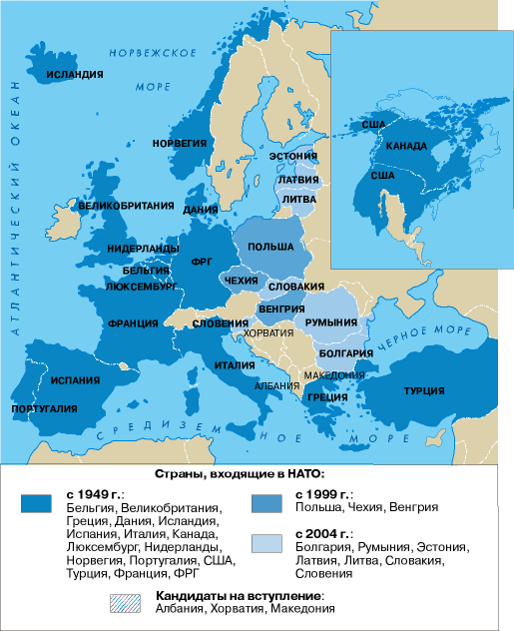
Организация Североатлантического Договора — НАТО (North Atlantic Treaty Organization)
основана «Чтобы защитить Европу от советского влияния…» 1949 год.
Одной из декларированных целей НАТО является обеспечение сдерживания любой формы агрессии в отношении территории любого государства — члена НАТО или защиту от неё.
Задание: на контурную карту нанести стран, не входящие в НАТО (штриховка).

Slide 14
Европа на постсоциалистическом пространстве.
Какие страны, появились на карте Европы в следствии крушения социализма?
СНГ
Задание: на контурную карту нанести страны СНГ (СНГ).

Slide 15
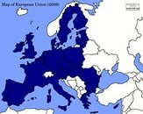
Европейский Союз (1993 г.)
Норвегия
Цель создания - региональная интеграция
Общий рынок
Шенгенская зона
Еврозона
Единая валюта (евро)
Лихтенштейн
Швейцария
Копенгагенские критерии (1993 г.)
Демократия
Свобода и права человека
Правовое государство
Рыночная экономика
Стандарты ЕС
Отсутствие территориальных споров

Slide 16
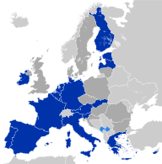
Валютный союз
ЕВРОЗОНА состоит из 18 государств – членов, официальной валютой которой является евро. Все страны ЕС, кроме Дании и Великобритании обязаны присоединиться к валютному союзу.
Задание: на контурную карту нанести страны-члены ЕС:
в 2004 году (жёлтым)
в 2007 году (оранжевым)
в 2013 году (красным)

Slide 17
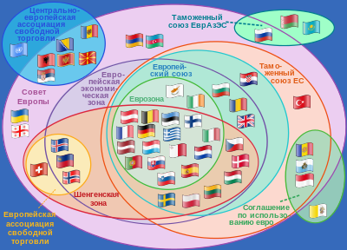
Основные международные объединения в Европе

Slide 18
Самоподготовка: - стр. 82-83, 95-102; - контурная карта; - номенклатура

